Slide 1



Slide 2
Боротьба за обмежені ресурси, як підґрунтя виникнення військових конфліктів

Slide 3
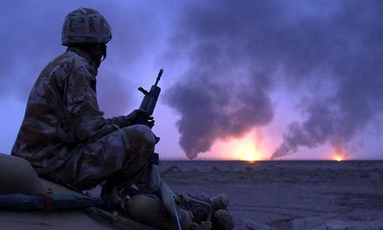
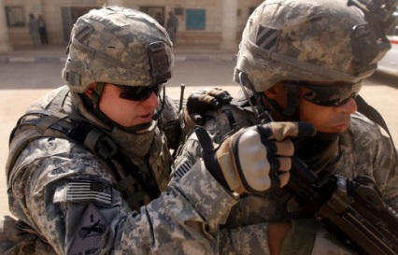
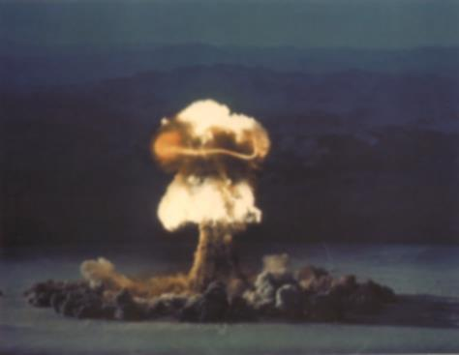
Вступ
Протягом усього часу свого існування людство постійно перебуває у стані бойових дій як серед окремих груп , так і включаючись у глобальні конфлікти. Згідно з історичними даними, з 6000 років історії людства лише 300 з них ми прожили без воєн.

Slide 4
Обмеженість ресурсів - економічне поняття, що виражає скінченність, рідкість, дефіцитність ресурсів, доступних людині і людству в кожен конкретний момент; відносну їх недостатність у порівнянні з безмежними людськими потребами, для задоволення яких ці ресурси використовуються.

Slide 5
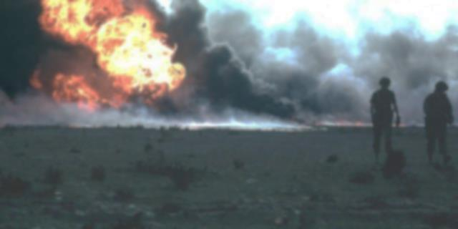
Конфлікт – це ситуація, в якій кожна зі сторін намагається зайняти позицію несумісну з інтересами іншої сторони.
Військовий конфлікт - протиборство між державами або соціальними спільнотами всередині окремих держав, має метою вирішення економічних, політичних, національно-етнічних та інших протиріч через обмежене застосування військової сили.
Війна - суспільно-політичне явище, що являє собою боротьбу держав, народів, націй засобами збройного, економічного, інформаційного, психологічного або іншого насильства.

Slide 6
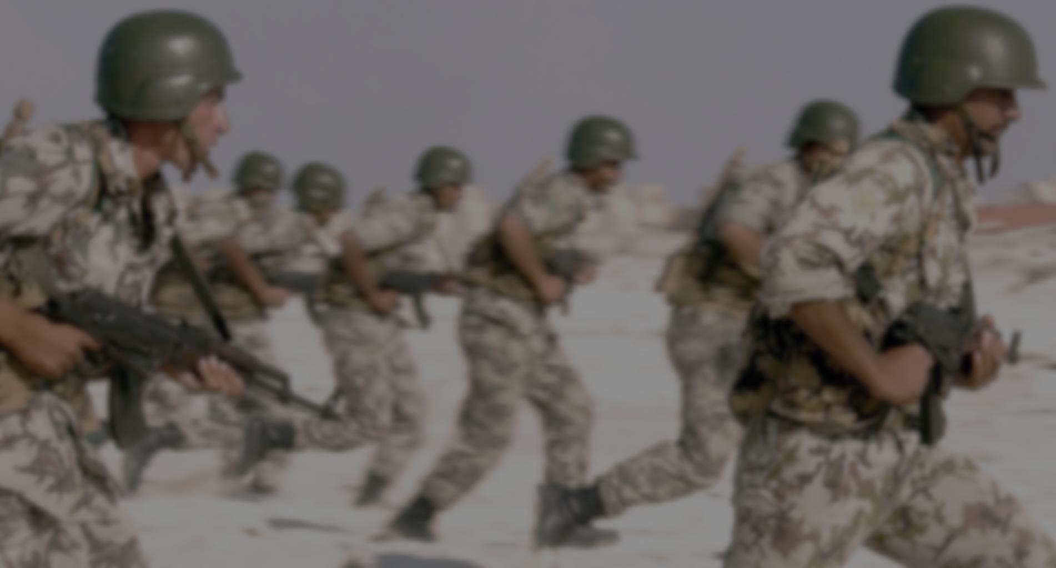
Класифікація військових конфліктів:
За військово-політичними цілями:
справедливі, тобто не суперечать Статуту ООН, основоположним принципам і нормам міжнародного права, що ведуться в порядку самооборони стороною, що зазнала нападу;
несправедливі, тобто суперечать Статуту ООН, основоположним принципам і нормам міжнародного права, що підпадають під визначення агресії і ведуться стороною, яка вживає напад.
По застосовуваним засобам:
із застосуванням ядерної та інших видів зброї масового знищення;
із застосуванням тільки звичайних засобів ураження.
За масштабами військових дій:
світові;
локальні (регіональні).

Slide 7
Історичні приклади військових конфліктів та війн за ресурси
XVI - XVII ст. | Іспанське загарбництво Центральної та Південної Америки. Війни за золото місцевих народностей.
XVI - поч. XX ст. | Британська колоніальна політика. (у 30-х роках XX ст. Британській імперії належала майже ¼ від усієї суші). Захоплення Індійських та Південноафриканських ресурсів.
1861 - 1865 рр. | Громадянська війна у США. Фактично, її можна назвати боротьбою Південних Штатів за власні трудові ресурси, а саме - рабів.
1990 р. | Вторгнення Іраку у Кувейт. У1990 році Ірак неочікувано вторгнувся до сусіднього Кувейту, звинувативши останніх у викраденні їх нафти. За офіційними даними Багдад просто намагався захопити нафтові ресурси Кувейту та знищити нафтову промисловість цієї країни. Таким чином країна могла б досягти різкого зросту цін на «чорне золото». Цей конфлікт став причиною вводу до Іраку військ НАТО, адже правління Сполучених Штатів ще не сумнівно були зацікавлені у стабільних поставках ресурсу.

Slide 8
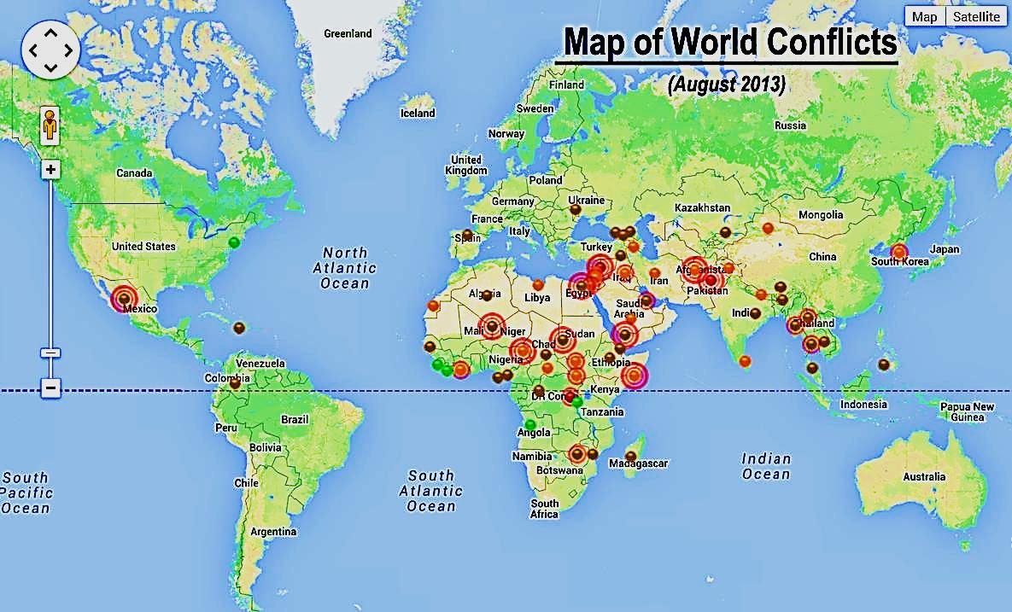
Мапа військових конфліктів на серпень 2013 року:

Slide 9
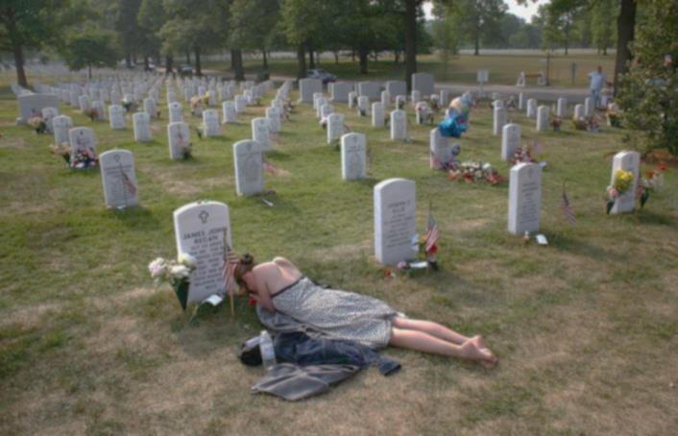
Наслідки військових конфліктів:
Припинення чи зниження виробництва товарів і послуг
Зниження морального рівня населення
Зменшення кількості населення
Руйнування, що потребують відновлення
Підвищення рівня злочинності
Бідність
Інфляція
Корупція

Slide 10
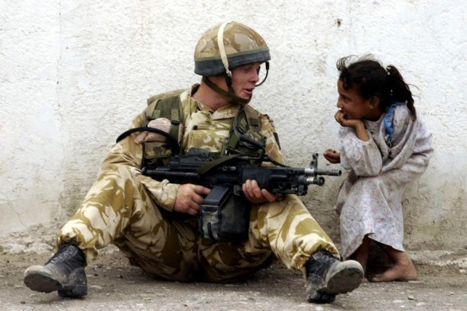
Висновки:
Отже обмежені ресурси доволі часто лежать в основі виникнення військових конфліктів. На жаль, не має способів їх ліквідувати. Конфлікти та конкуренція – природні інстинкти людства, тому тема військових конфліктів була і залишається актуальною в усі часи.

Slide 11
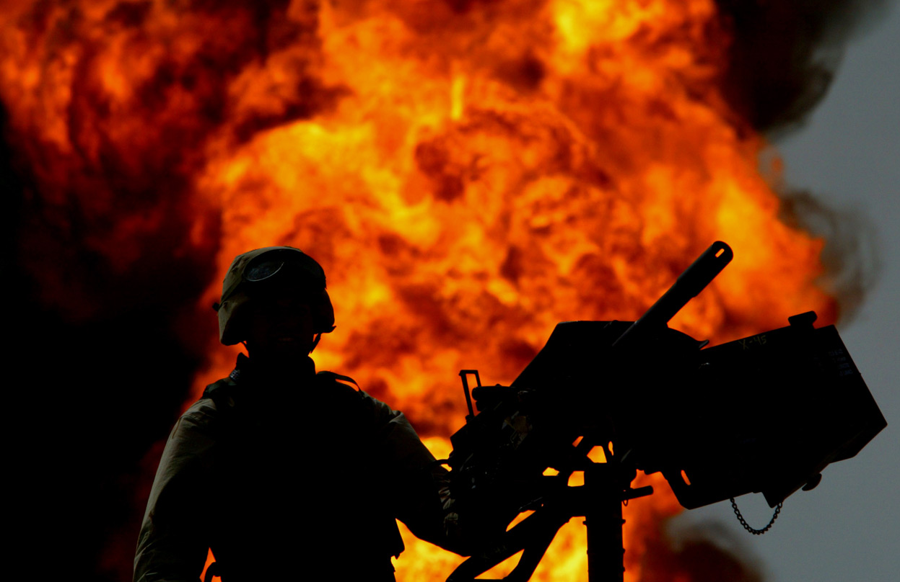
ДЯКУЮ ЗА УВАГУ!

